Slide 1

Vad tycker de äldre om äldreomsorgen? 2024
Hemtjänst
Resultat för Stockholm_Abborre Hemtjänst Innerstaden (minst 7 svarande)

Slide 2
Resultat för er verksamhet/område
Det här är en sammanställning av några av er verksamhets/områdes resultat.
Först visas era resultatet på frågan om den sammantagna nöjdheten. Därefter presenteras några av era resultat jämfört med er kommun, ert län och riket.
Jämförelser med andra verksamheter bör ske med försiktighet eftersom många verksamheter har ett litet antal svarande (7 som minst).
Enkäten och mer information om undersökningen finns på:
https://www.socialstyrelsen.se/statistik-och-data/oppna-jamforelser/socialtjanst/aldreomsorg/vad-tycker-de-aldre-om-aldreomsorgen/

Slide 3

Bakgrundsinformation om årets deltagare

Slide 4
Hur många svarade?
Totalt svarade 81 138 personer på årets enkät för äldre personer med hemtjänst, vilket är 55,4% av de tillfrågade.
Andelen svarande för Stockholm_Abborre Hemtjänst Innerstaden var mellan 60 - 80%.
  Deltagandet i er verksamhet/område redovisas som procentandel i intervall för att enskild persons svar inte ska riskera att röjas.

Slide 5
Självupplevd hälsa
Hur bedömer du ditt allmänna hälsotillstånd?

Slide 6
Besvär av ängslan, oro eller ångest
Har du besvär av ängslan, oro eller ångest?

Slide 7
Besvär av ensamhet
Händer det att du besväras av ensamhet?

Slide 8
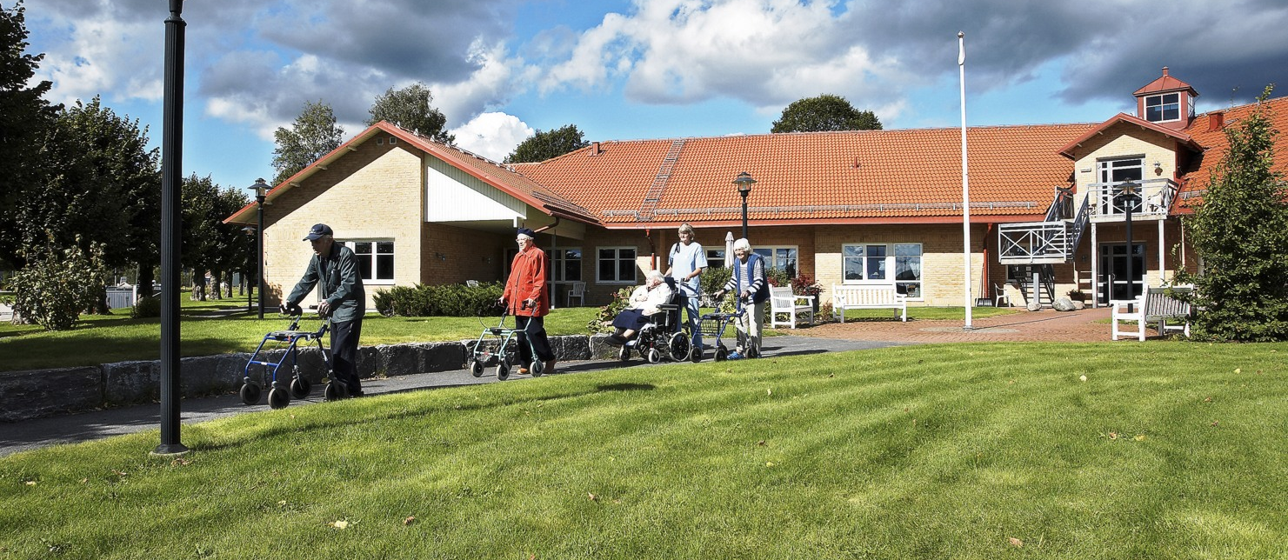
Resultatöversikt år 2024

Slide 9
Andel positiva svar
Resultaten som redovisas nedan är de sammanslagna andelarna positiva svar per fråga. De positiva svarsalternativen är vanligtvis två på varje fråga t. ex. ”Mycket bra” och ”Ganska bra”.
För närmare redovisning av vilka svarsalternativ som klassas som positiva, se ”Tabellbilagan” som ligger under ”Tillhörande dokument och bilagor” under ”Resultat 2024” på:
https://www.socialstyrelsen.se/statistik-och-data/oppna-jamforelser/socialtjanst/aldreomsorg/vad-tycker-de-aldre-om-aldreomsorgen/

Slide 10

Sammantagen nöjdhet

Slide 11
Sammantagen nöjdhet
Hur nöjd eller missnöjd är du sammantaget med den hemtjänst du har?

Slide 12

Några av verksamheten/områdets resultat jämfört med kommunen, länet och riket

Slide 13
Kontakter med kommunen
Positiva svar = Ja
Andel positiva svar i verksamheten/området jämfört med kommunen, länet och riket

Slide 14
Hjälpens utförande
Positiva svar = Mycket bra eller Ganska bra och Ja, alltid eller Oftast
Andel positiva svar i verksamheten/området jämfört med kommunen, länet och riket

Slide 15
Bemötande och inflytande
Positiva svar = Ja, alltid eller Oftast
Andel positiva svar i verksamheten/området jämfört med kommunen, länet och riket

Slide 16
Språk och kompetens
Positiva svar = Ja, alla eller Ja, flertalet
Andel positiva svar i verksamheten/området jämfört med kommunen, länet och riket
Pratar och förstår hemtjänstpersonalen svenska tillräckligt bra för att ni ska förstå varandra?
Ja, alla / Ja, flertalet

Slide 17
Trygghet, förtroende och tillgänglighet
Positiva svar = Mycket tryggt/lätt eller Ganska tryggt/lätt och Ja, för alla eller Ja, för flertalet och Ja, ofta
Andel positiva svar i verksamheten/området jämfört med kommunen, länet och riket
Hur tryggt eller otryggt känns det att bo hemma med stöd från hemtjänsten?
Mycket tryggt / Ganska tryggt
Känner du förtroende för personalen som kommer hem till dig?
Ja, för alla / Ja, för flertalet

Slide 18
Hemtjänsten i sin helhet
Positiva svar = Mycket nöjd eller Ganska nöjd
Andel positiva svar i verksamheten/området jämfört med kommunen, länet och riket

Slide 19
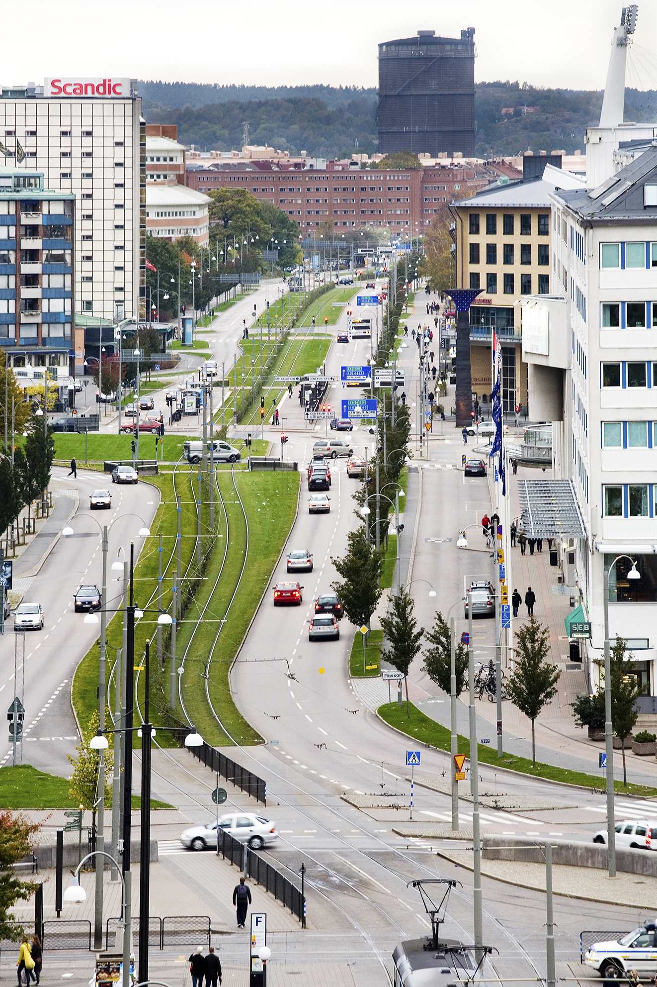
Om undersökningen

Slide 20
Om undersökningen ”Vad tycker de äldre om äldreomsorgen?” 2024
Personer, 65 år och äldre, som den 31 december 2023 hade hemtjänst eller bodde på ett särskilt boende för äldre har fått möjlighet att besvara en enkät.
Syftet med undersökningen är att kartlägga de äldres uppfattning om sin äldreomsorg. Resultaten används huvudsakligen som underlag för utveckling och förbättring av omsorgen om de äldre.
Personer som enbart hade hemtjänstinsatser i form av nattillsyn, matdistribution och/eller trygghetslarm eller som enbart hade beslut om korttidsboende ingick inte i undersökningen.

Slide 21
Mer om undersökningen ”Vad tycker de äldre om äldreomsorgen?” 2024
Undersökningen genomfördes från mitten av mars och sista svarsdag var den 26 maj 2024.
Socialstyrelsen ansvarar för redovisningen av data och de analyser som finns i rapporter och presentationsmaterial. Institutet för kvalitetsindikatorer AB har genomfört datainsamlingen på uppdrag av Socialstyrelsen.
På www.socialstyrelsen.se finns mer att läsa om de nationella resultaten. Resultat finns också redovisade, i Excelfiler samt i ett webbverktyg per län och stadsdel/kommun samt för verksamheter med minst 7 svarande.

Slide 22
Mer information finns på:
www.socialstyrelsen.se

